Slide 1
RCVWS 2020 Calibration 실습
신정민

Slide 2
Calibration & Disparity

Slide 3
1.사진 촬영

Slide 4
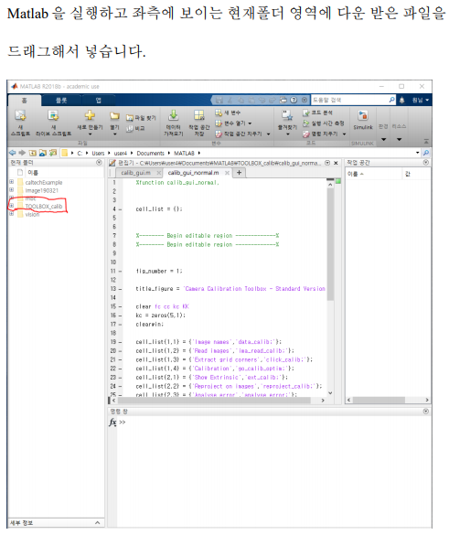
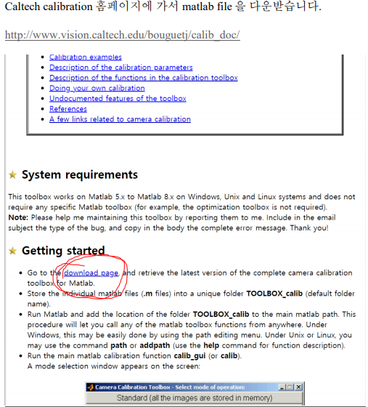
2. Matlab for calibration

Slide 5
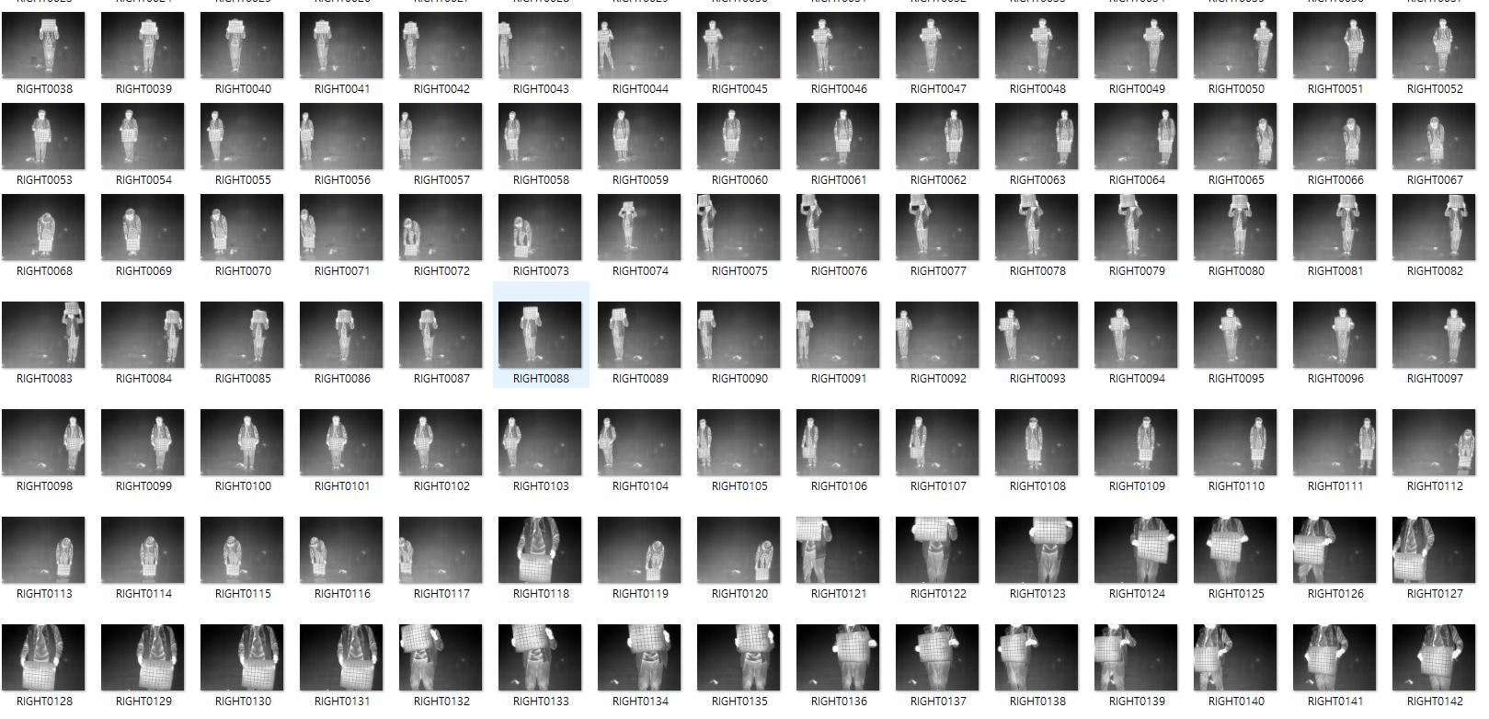
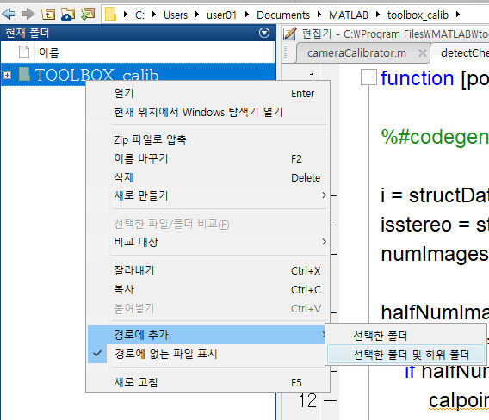
2. Matlab for calibration
TOOLBOX_calib 폴더 내부에 새로운 폴더를 하나 형성하여 보정용 사진들을 저장합니다.
Caltech toolbox의 경우 ras, bmp, tif, pgm, jpg, ppm형식의 이미지만을 읽을 수 있으니 보정용 사진들의 포맷을 위에 형식으로 맞춰야만 합니다. 주로 tif 형식을 사용합니다. 또한 이미지의 이름은 동일하게, 순서는 1부터 차례대로 저장하는 것이 좋습니다.
TOOLBOX_calib 폴더를 우측클릭->경로에 추가->선택한 폴더 및 하위폴더 선택

Slide 6
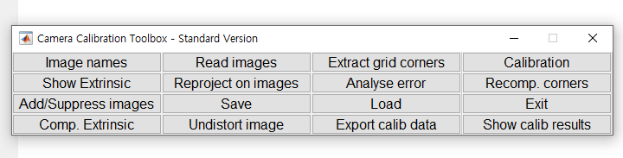
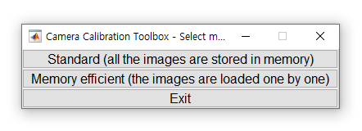
2.1 Camera Calibration ToolBox for Matlab
새 폴더에 보정용 사진들까지 저장을 했다면, 이제TOOLBOX_calib 폴더 내부에 들어간 후, 명령창에 calib_gui를 입력합니다. 잠시 후 함수가 실행되어 위와 같은 창이 나타납니다. ▶ Memory efficient창은 이미지를 하나씩 읽어들이기 때문에 저사양 컴퓨터일때 사용하면 좋지만, 대부분은 Standard 모드를 사용합니다.
먼저 toolbox에 사용하기 위한 이미지들을 읽어들이기 위해 화살표 방향에 버튼을 클릭합니다.
※ 현재경로에 대한 이미지를 찾아서 읽기 때문에 Image names 버튼을 클릭하기 전, 매트랩 좌측에 현재폴더 경로가 보정용 사진이 저장된 폴더여야만 합니다.

Slide 7
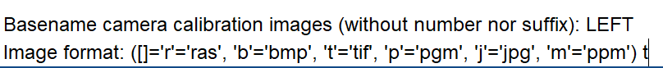
2.1 Camera Calibration ToolBox for Matlab
버튼을 눌렀다면 명령창에 다음과 같이 이미지의 이름과 형식을 물어보는데, 보정용 이미지의 이름과 포맷형식을 입력해주면 이미지를 읽어들입니다. Ex) 위에 경우에는 이미지의 이름이 LEFT####.tif이므로, 이미지의 이름(LEFT)와 format(t=‘tif)를 입력한 모습.
영상이 잘 읽혔다면 이제 다시 GUI 창으로 돌아가, Extract grid corners 버튼을 클릭합니다.

Slide 8
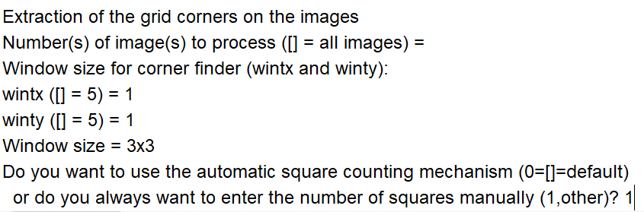
2.2 Extract grid corners
▶ 위에서부터 차례대로, 몇장의 영상을 사용할 것인지, window의 크기 조정, square 개수 자동카운팅 기능 설정을 물어봅니다. ▶ 모든 이미지를 사용하기 위해서는 여백을 입력하며, 구간을 입력하여 사용자가 원하는 영상만을 사용할 수도 있습니다.
▶ 저희가 사용한 패턴판에서는 윈도우의 크기가 클수록 점이 코너에 정확히 위치하지 않으므로, 제일 작은 값인 1을 입력해주는 것이 좋습니다. ▶ 자동카운팅 기능도 역시, 저희 패턴판에는 적합하지 않으므로 꺼주시는 것이 좋습니다.

Slide 9
2.2 Extract grid corners
이제 패턴판에 각 코너에 좌표값을 할당해줘야합니다. ▶ 이때 주의해야할 점은 Stereo pair 이미지에서 동일한 코너에 동일한 좌표값이 할당되어야 하므로, 처음 영상에서 원점(0,0)으로 잡은 코너는 그 뒤에 모든 영상에서 원점을 정할때 처음 원점으로 잡았던 코너와 같은 코너로 두어야합니다. ▶ 제일 무난한 방식은 원점인 코너(0,0)를 기준으로 (0,0) -> (x_max,0) -> (x_max,y_max) -> (0,y_max) 순서(시계방향)로 마우스클릭을 통해 할당하는 것입니다.

Slide 10
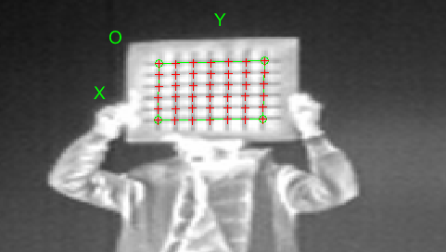
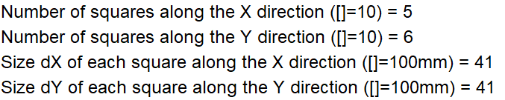
2.2 Extract grid corners
패턴판에서 4개의 모서리부분에 좌표를 할당했으면, x방향, y방향에 사각형이 몇 개인지와 각 사각형의 가로세로 길이를 입력해줍니다. ※ 사각형의 가로세로 길이는 첫 이미지에서만 물어보고, 2번째 이미지부터는 길이를 입력할 필요 없이 처음 입력한 길이에 맞추어 자동 할당됩니다.
왼쪽의 과정을 거치면 위에 사진과 같이 각 코너에 빨간 십자가가 할당됩니다.
빨간 십자가는 코너에 정확하게 위치할수록 좋으며 왜곡계수(kc)값을 실험적으로 조정함으로써, 코너에 정확히 위치할 수 있게끔 맞춰줄 수 있습니다.

Slide 11
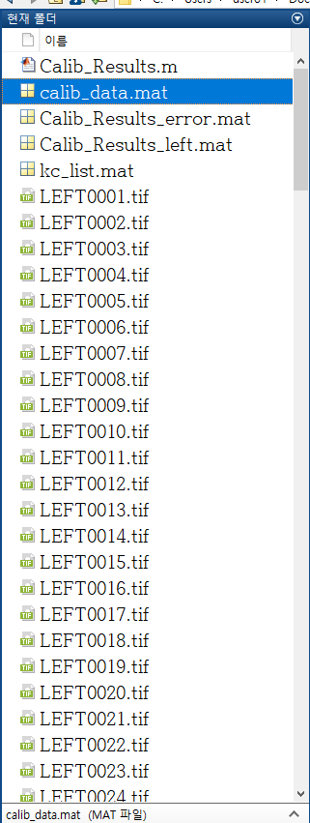
2.2 Extract grid corners
Caltech_toolbox를 통해 패턴판의 좌표값을 구하여 저장했다면 이제 Matlab에서 제공하는 cameraCalibration app을 사용합니다.
Matlab에서 제공하는 cameraCalibrator app은 vision toolbox를 다운받아야합니다. ※이때 매트랩 버전은 반드시 R2019a를 사용하셔야 합니다. cameraCalibrator app의 특징은, 보정용 영상과 영상 속 패턴판의 간격(정사각형의 길이)만을 입력하면 일일이 코너에 좌표를 찍어줘야하는 Caltech_toolbox와는 달리 자동으로 패턴판 속 모든 코너에 대하여 좌표를 할당해줍니다. 하지만 Thermal 카메라로 촬영한 저희의 패턴판은 camera Calibrator app에서 자동으로 코너를 검출하지 못하므로 사용이 불가능합니다. 이를 해결하고자 기존 Calibrator app속에 코드를 수정하여, Caltech_toolbox를 통해 얻은 좌표값(좌측 calib_data.mat)을 load하여 사용합니다.
모든 보정용 사진에 대해 좌표값을 할당하여 코너를 추출하였다면 현재 폴더에 calib_data.mat이라는 데이터가 자동으로 저장됩니다. 이 데이터는 읽어드린 모든 영상 속 패턴판에 할당된 좌표값이 저장되어있는 데이터입니다.

Slide 12
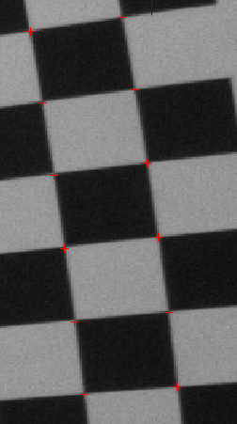
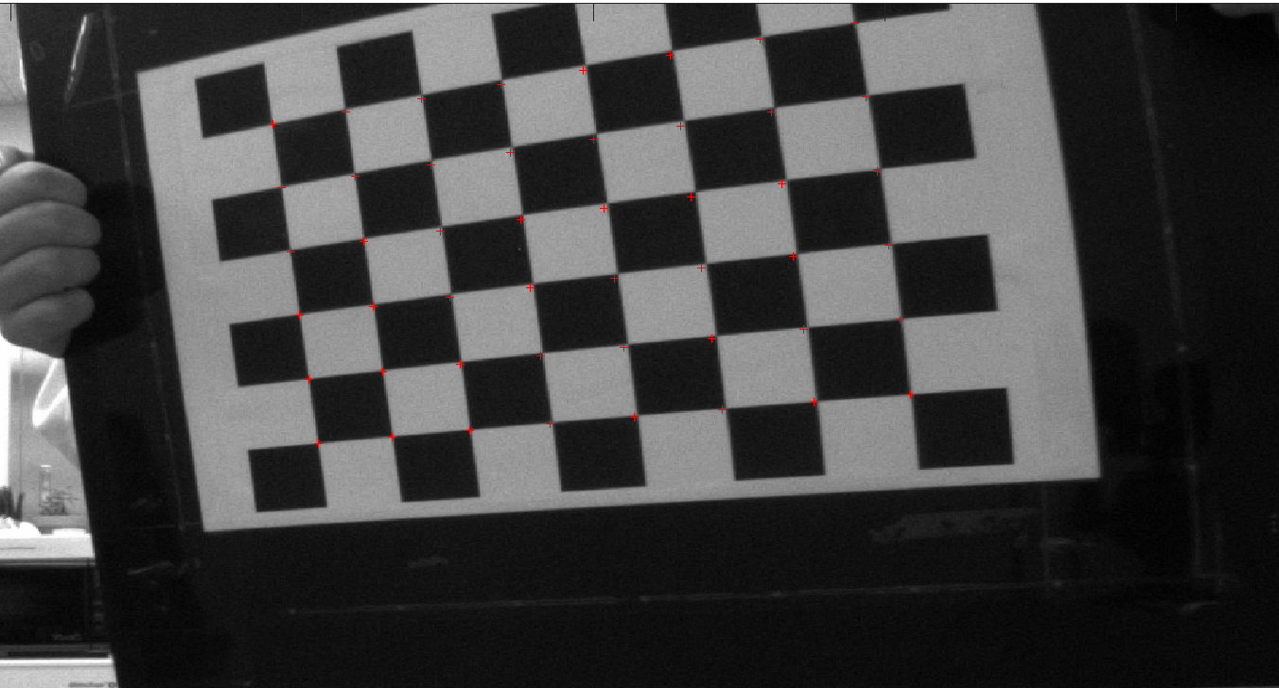
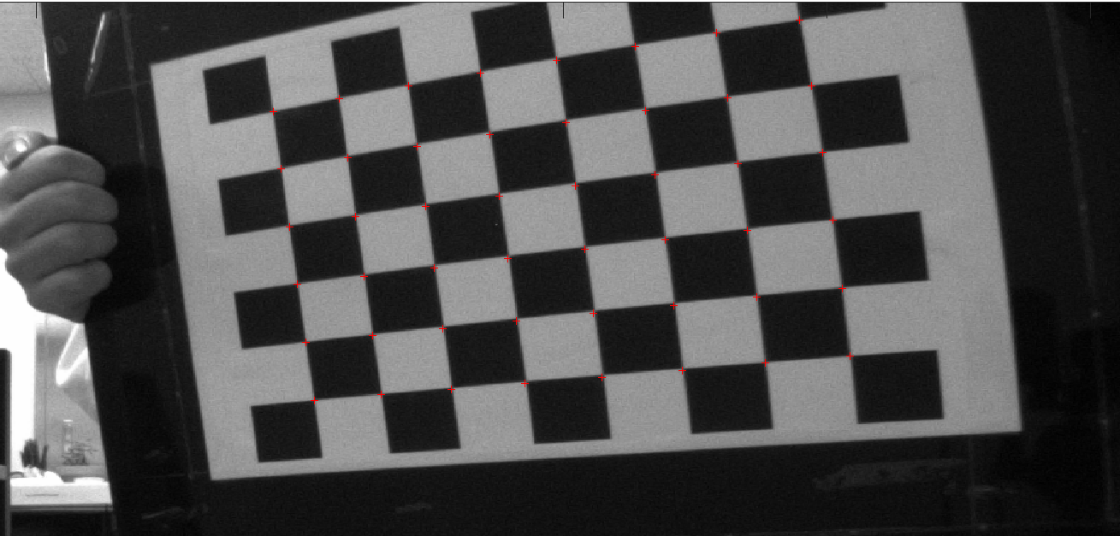
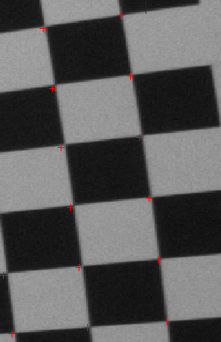
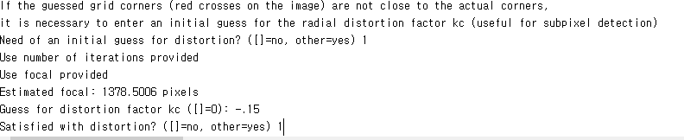
2.2 Extract grid corners

Slide 13
2.3 Run Calibration

Slide 14
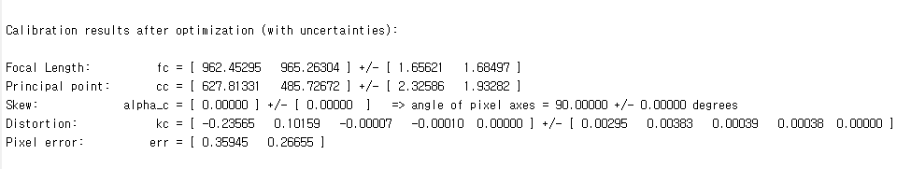
2.3 Run Calibration

Slide 15
2.4 Analyse error

Slide 16
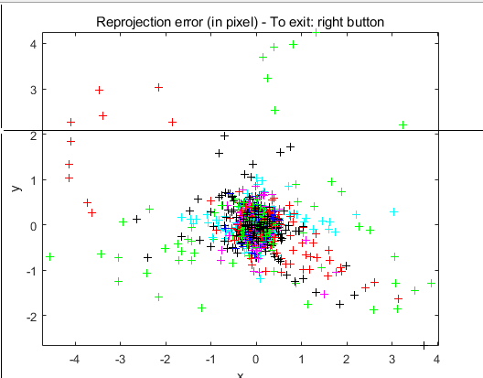
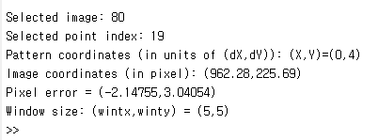
2.4 Analyse error

Slide 17
2.5 Suppress images

Slide 18
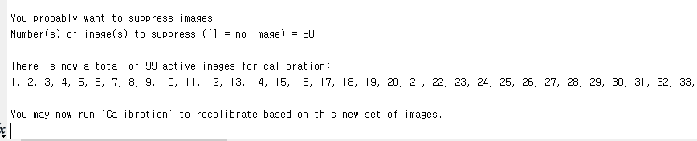
2.5 Suppress images
Suppress 할 이미지 순서

Slide 19
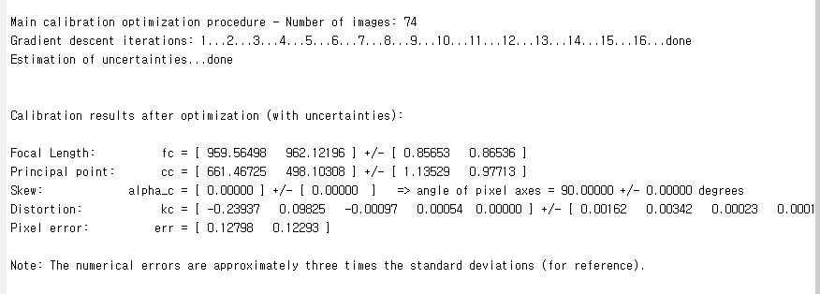
2. Camera Calibration ToolBox for Matlab

Slide 20
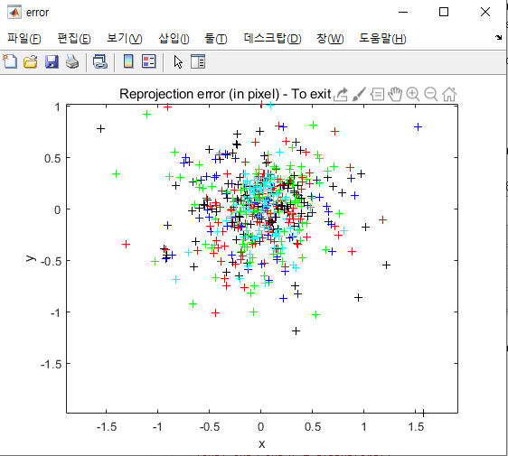
2. Camera Calibration ToolBox for Matlab

Slide 21
2.6 Recomp. corners

Slide 22
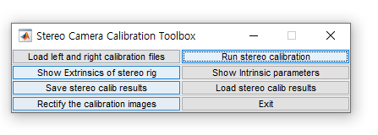
3. Stereo Calibration

Slide 23
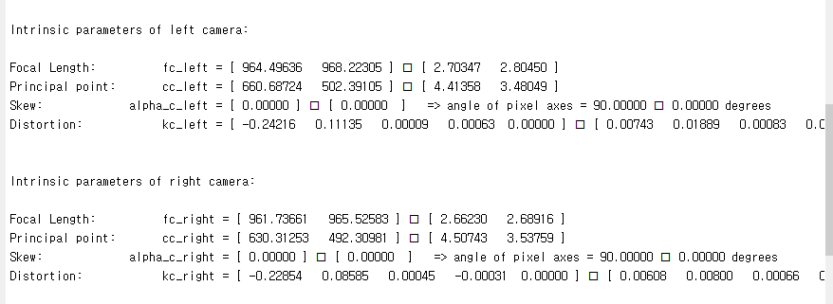
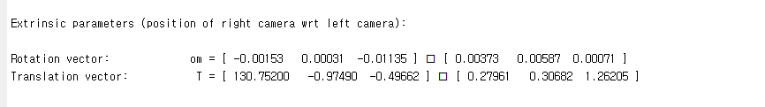
3. Stereo Calibration

Slide 24
3. Stereo Calibration

Slide 25
3.1 Rectify the calibration images

Slide 26
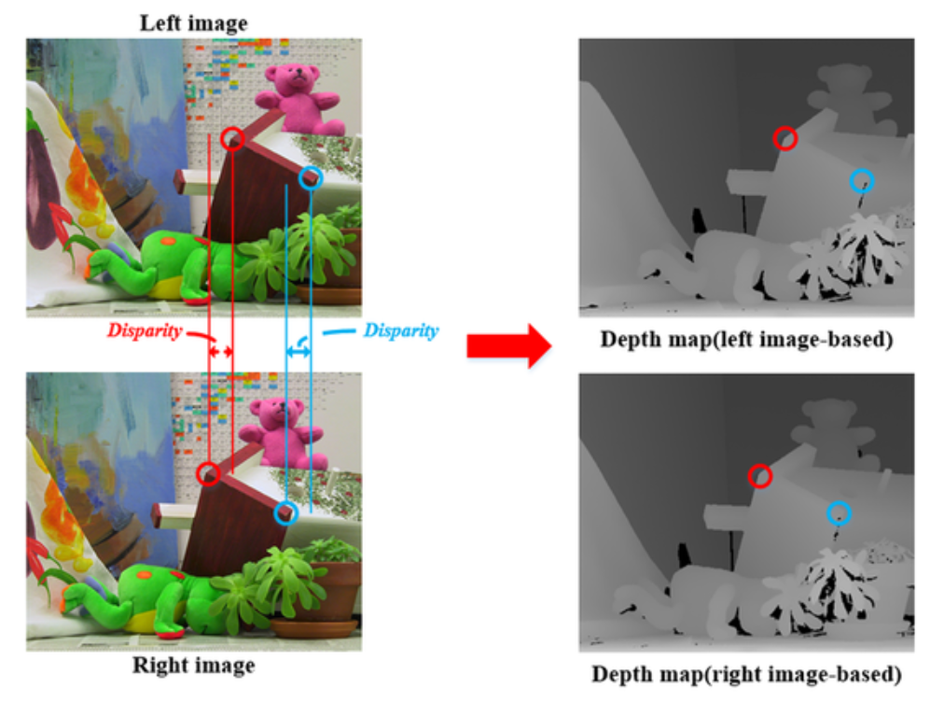
4. Disparity
그림 2. disparity
그림 3. Depth Map

Slide 27
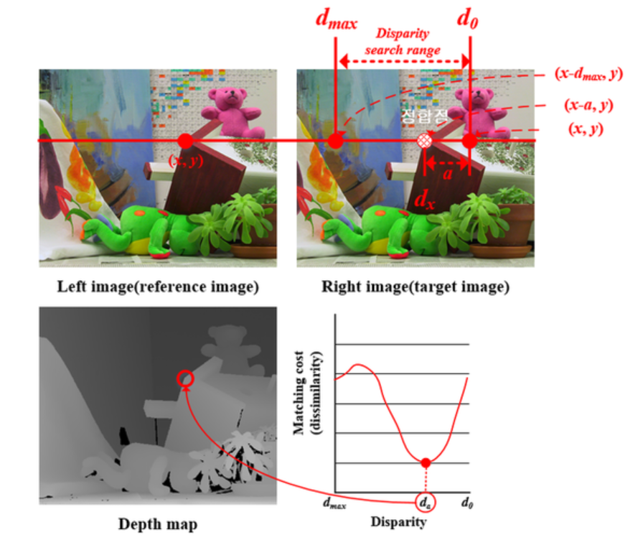
4. Disparity

Slide 28
4.1 Disparity Map
Disparity Map과 Depth Map을 구해보자

